Slide 1






TRƯỜNG TIỂU HỌC HẢI THÀNH
CHÀO MỪNG CÁC THÀY CÔ ĐẾN DỰ TIẾT HỌC LỚP 2A6
Tiếng Việt
Bài 28: KHÁM PHÁ ĐÁY BIỂN Ở TRƯỜNG SA (tiết 3)
Giáo viên: Nguyễn Thị Lý

Slide 2
Thứ năm ngày 08 tháng 5 năm 2025
Tiếng Việt
Nghe – Viết
Khám phá đáy biển
ở Trường Sa

Slide 3


Thứ năm ngày 08 tháng 5 năm 2025
Tiếng Việt
Khám phá đáy biển ở Trường Sa
Biển ở Trường Sa có những loài cá đẹp rực rỡ và lạ mắt. Từng đàn cá đủ màu sắc, dày đặc đến hàng trăm con tạo nên một tấm thảm hoa di động. Những vỉa san hô chạy dài từ chân mỗi đảo xuống sâu dần dưới đáy biển.

Slide 4
Thứ năm ngày 08 tháng 5 năm 2025
Tiếng Việt
Nghe – viết
LUYỆN VIẾT TỪ KHÓ

Slide 5


Thứ năm ngày 08 tháng 5 năm 2025
Tiếng Việt
LUYỆN VIẾT TỪ KHÓ
Trường Sa
Trường Sa
màu sắc
màu sắc
san hô
san hô

Slide 6
Thứ năm ngày 08 tháng 5 năm 2025
Tiếng Việt
Nghe – Viết
Khám phá đáy biển
ở Trường Sa

Slide 7

Thứ năm ngày 08 tháng 5 năm 2025
Tiếng Việt
LUYỆN TẬP

Slide 8


Thứ năm ngày 08 tháng 05 năm 2025
Tiếng Việt
Câu2: Chọn it hoặc uyt thay cho ô vuông:
Chú mực ống cứ thấy kẻ lạ là phun mực đen kịt cả một vùng nước xanh.

Slide 9
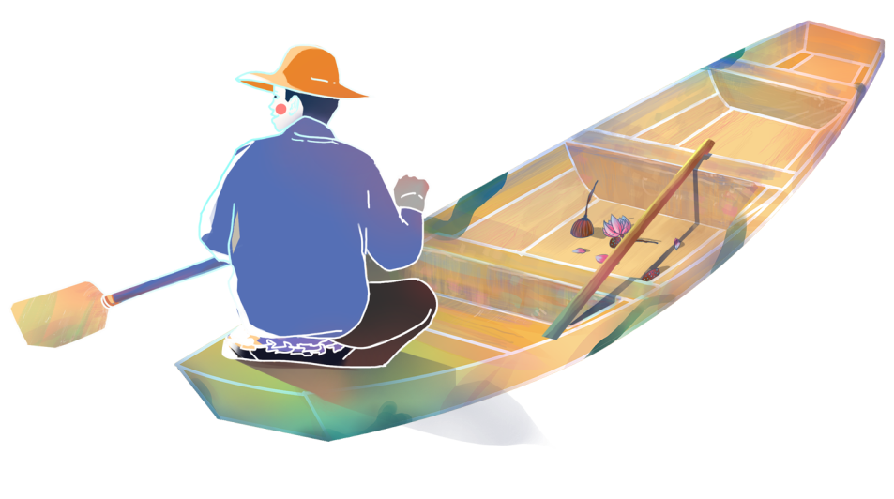
Thứ năm ngày 08 tháng 5 năm 2025
Tiếng Việt
Câu2: Chọn it hoặc uyt thay cho ô vuông:
b. Tàu ngầm trông như chiếc xe buýt chạy dưới đáy đại dương.
c. Cậu bé vừa đi vừa huýt sáo.

Slide 10






Thứ năm ngày 08 tháng 5 năm 2025
Tiếng Việt
Câu 3: Chọn a hoặc b
chứa iêu hoặc ươu thay cho ô vuông. Tìm tiếng
- Ốc bươu sống trong ruộng lúa.
- Hội thi thả diều được tổ chức trên bãi biển.

Slide 11

Thứ năm ngày 08 tháng 5 năm 2025
Tiếng Việt
Câu 3: Chọn a hoặc b
b. Tìm từ ngữ có tiếng chứa in hoặc inh phù hợp với tranh
cái kính
đèn pin
số chín
máy tính

Slide 12
CHÀO
TẠM BIỆT

